Slide 1

SIAAF WEB
INSTRUCTIVO PARA GENERAR EL REPORTE DE SEGUIMIENTO DE MERCADEO

Slide 2

Acceso
Ingrese desde su navegador al sitio web de la Universidad: http://www.unisimon.edu.co/ y seleccionar en menú principal la opción «Portales»

Slide 3

Dirigirse a la sección «Portal Profesores y Administrativos»

Slide 4

Digite su usuario y contraseña para acceder al sistema y luego presione sobre el botón «Acceder»

Slide 5
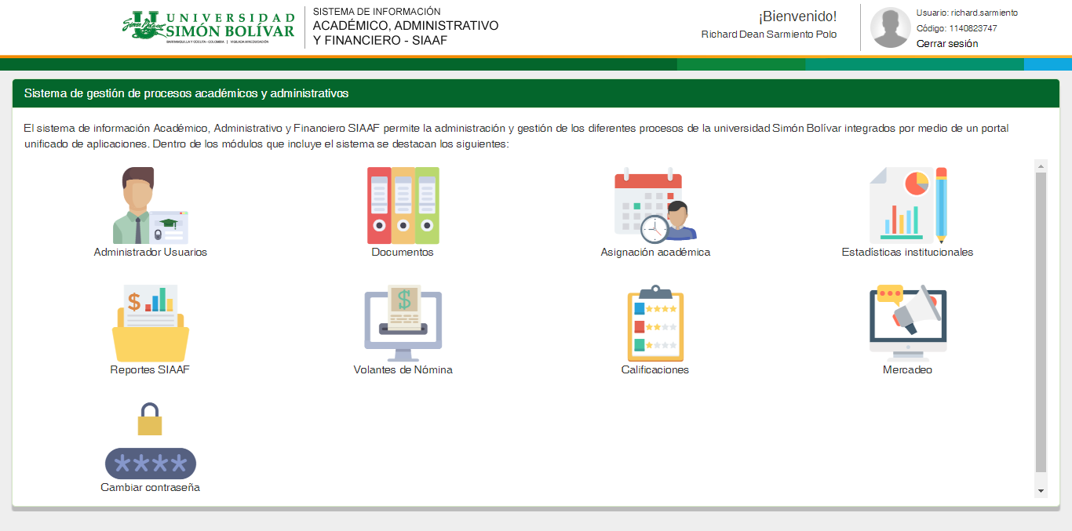
Luego de ingresar al sistema deberá seleccionar el módulo «Mercadeo»

Slide 6
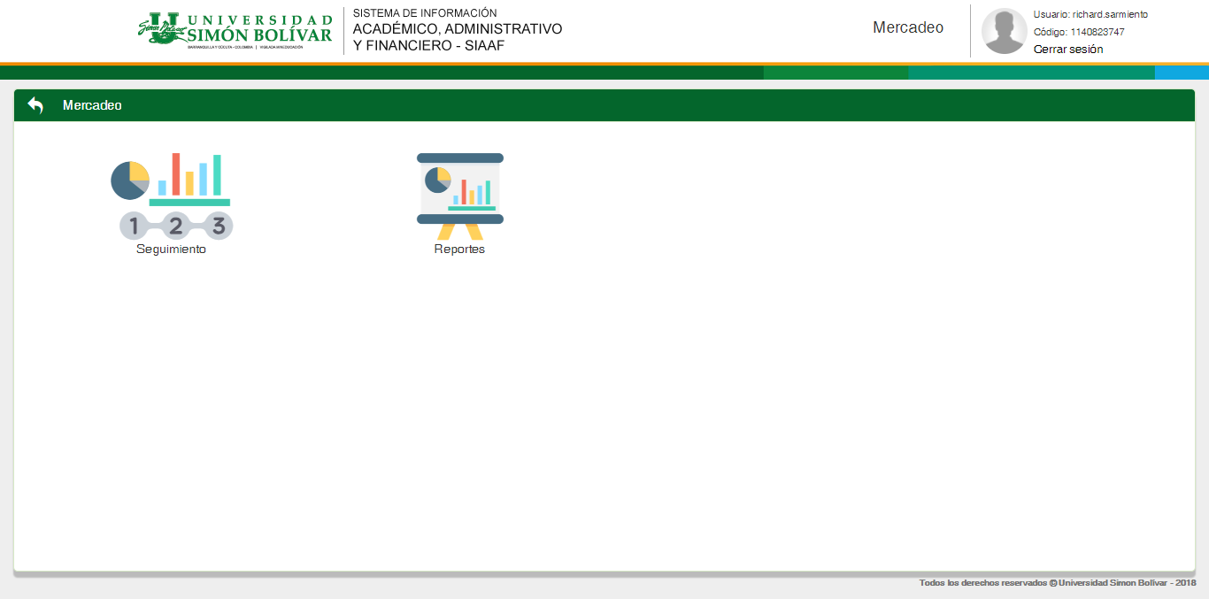
Luego de ingresar al módulo deberá acceder a la sección «Reportes»

Slide 7
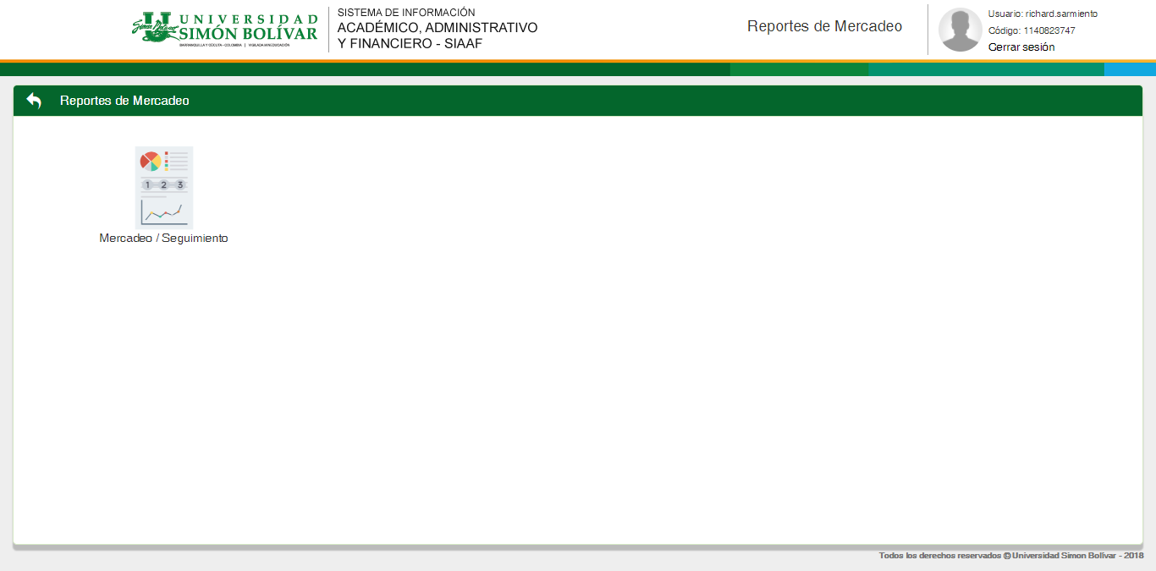
Seleccionar el reporte «Mercadeo / Seguimiento»

Slide 8
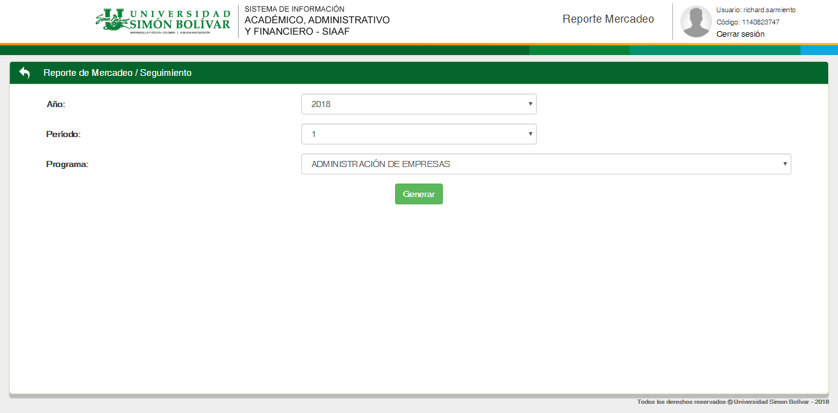
Para generar el reporte de un seguimiento seleccione los filtros el Año, Periodo y Programa, y presione el botón «Generar», este creará un documento en Excel.

